Slide 1
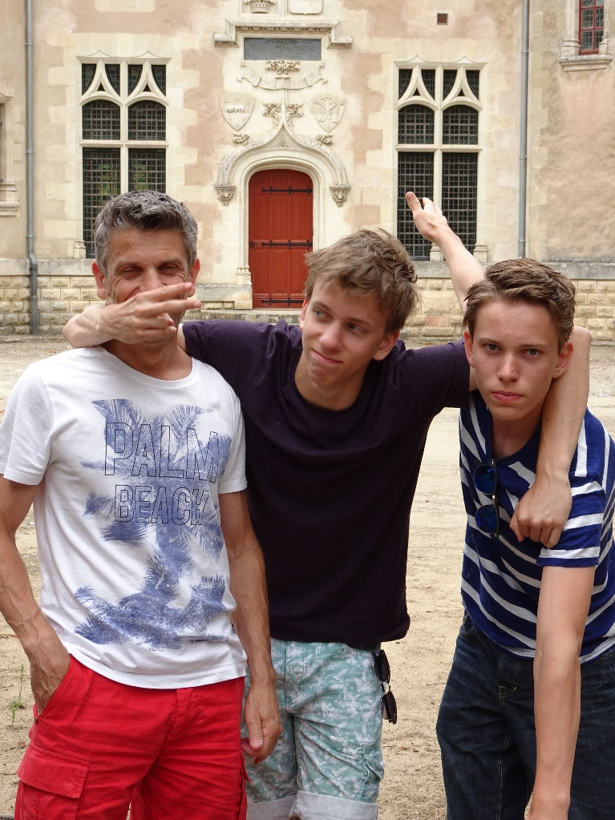
Kennismakingsquiz Quiz de prise de connaissance

Slide 2
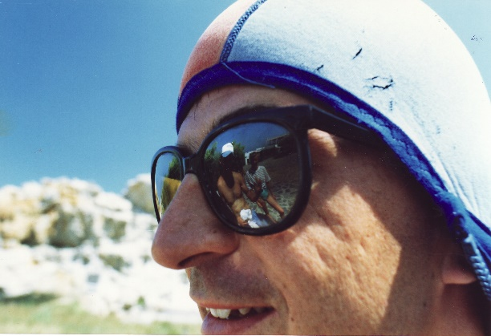
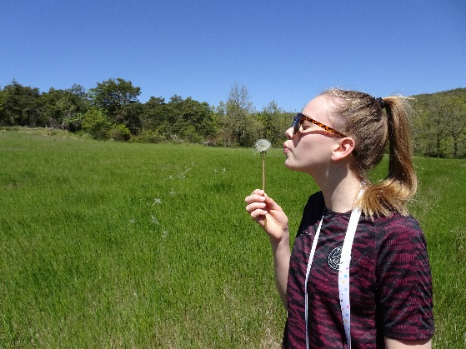
1. Aan wie hebben wij dit feest te danken? A qui doit-on cette fête?
De belastingdienst/L’administration fiscale.
Bruno
Emilie

Slide 3
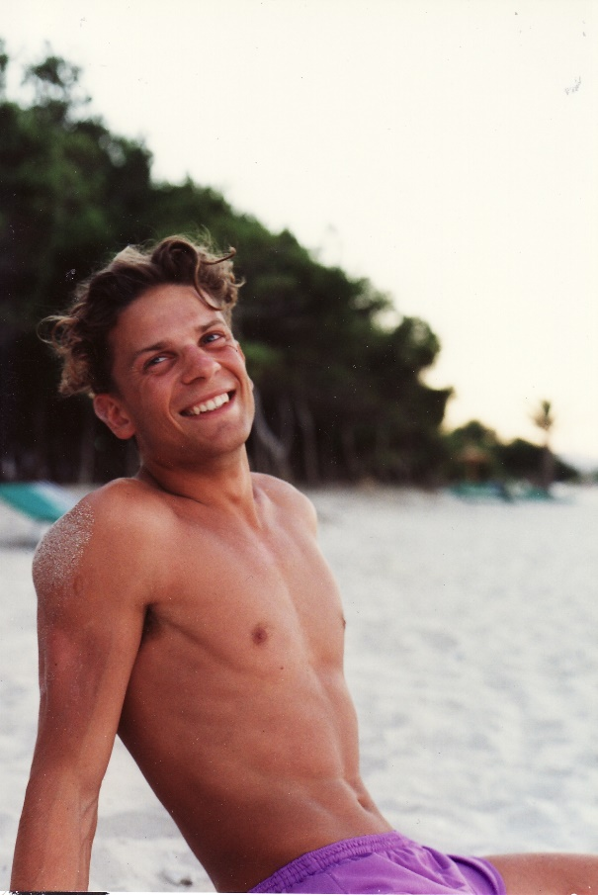
2. Door wat viel Olivier meteen in de smaak bij zijn schoonmoeder? Que fut apprécié par la belle-mère d'Olivier à son sujet?
Zijn blonde krullen/Ses boucles blondes
Zijn mooie Franse accent/Son bel accent français
Zijn lieve lach/Son doux sourire

Slide 4
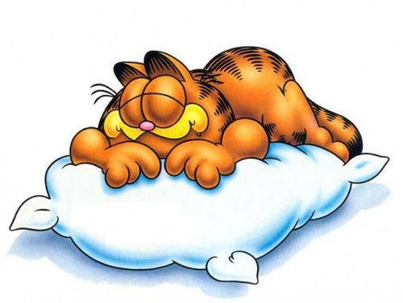
3. Wie brengt de vakantie het liefst slapend door? Qui préfére passer son temps à dormir pendant ses vacances?
Olivier
Jeroen
Nathan

Slide 5
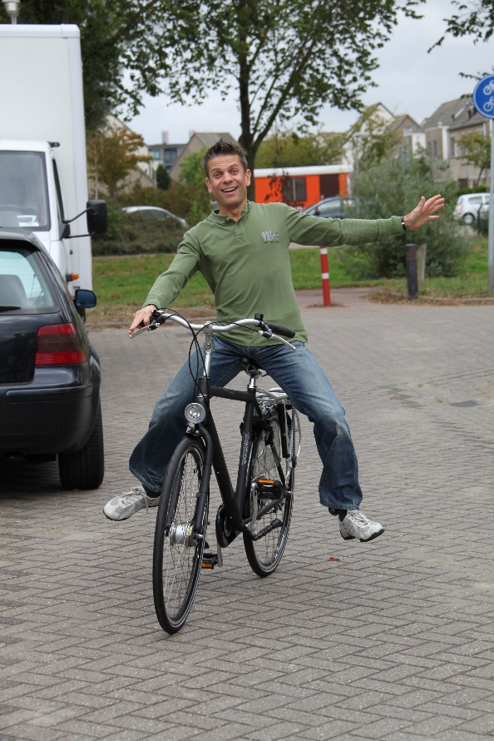
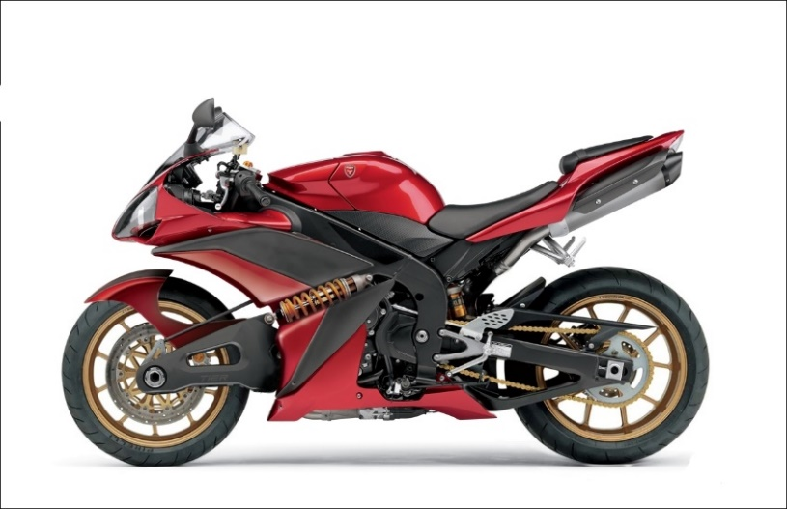
4. Hoe verplaatste Olivier zich in Parijs? Comment se déplacait Olivier à Paris?
Op de fiets/En vélo
Met de metro/En métro
Op de motor/En moto

Slide 6
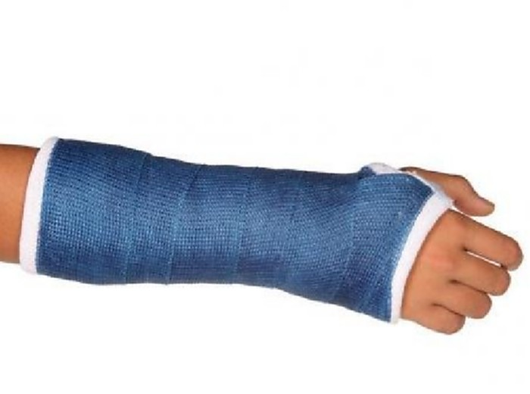
5. Wie heeft er twee keer zijn arm gebroken? Qui s’est cassé deux fois le bras?
Olivier
Jeroen
Nathan

Slide 7
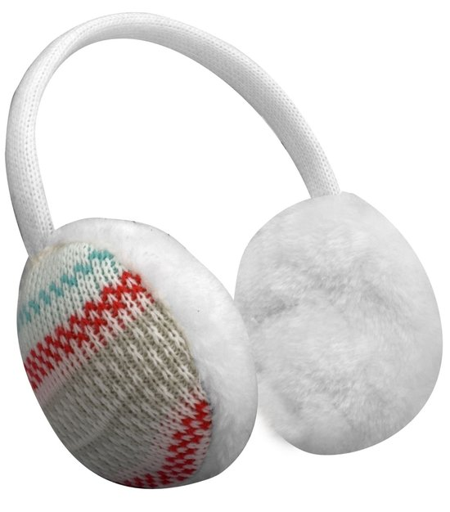
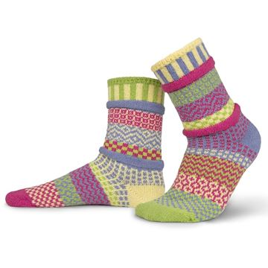
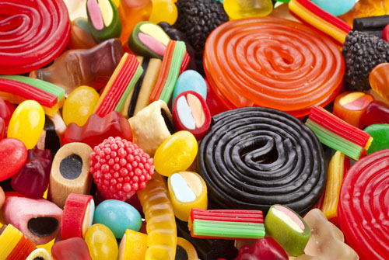
6. Wat vraagt Nathan voor zijn verjaardag? Que demande Nathan pour son anniversaire?
Oorwarmers/un cache-oreilles
Sokken voor het strand/des chaussettes de plage
Snoep/ des bonbons

Slide 8
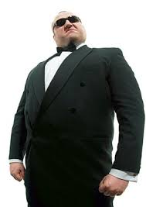
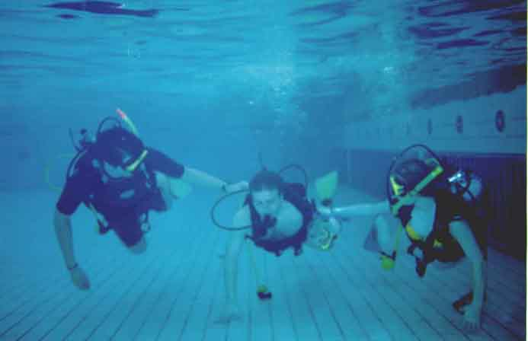
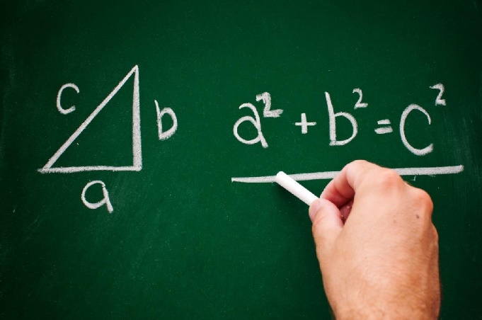
7. Wat deed Olivier in Parijs in zijn vrije tijd? Que faisait Olivier à Paris pendant son temps libre?
Hij was duikleraar/Il était instructeur de plongée
Hij was uitsmijter/Il était videur
Hij gaf bijles wiskunde/Il donnait des cours privé de mathématiques

Slide 9
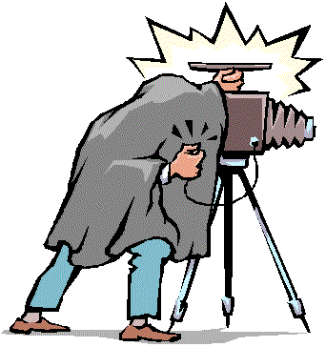
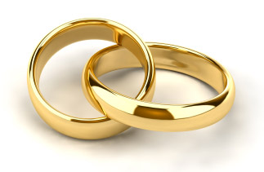
8. Wat ging er mis op de bruiloft? Qu'est-ce qui a mal tourné au mariage?
De taart viel om/Le gâteau est tombé
De fotograaf kwam niet opdagen/Le photographe n’est pas venu
Olivier kon de ringen niet vinden/
Oliver n'a pas pu trouver les anneaux

Slide 10
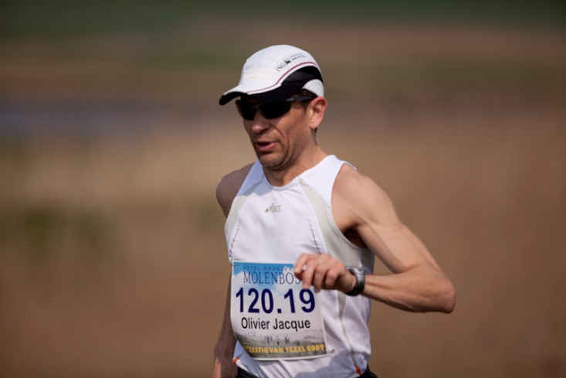
9. Wat is de langste afstand die Olivier heeft gelopen? Quelle est la distance la plus longue qu'Olivier a couru?
160 km
120 km
150 km

Slide 11
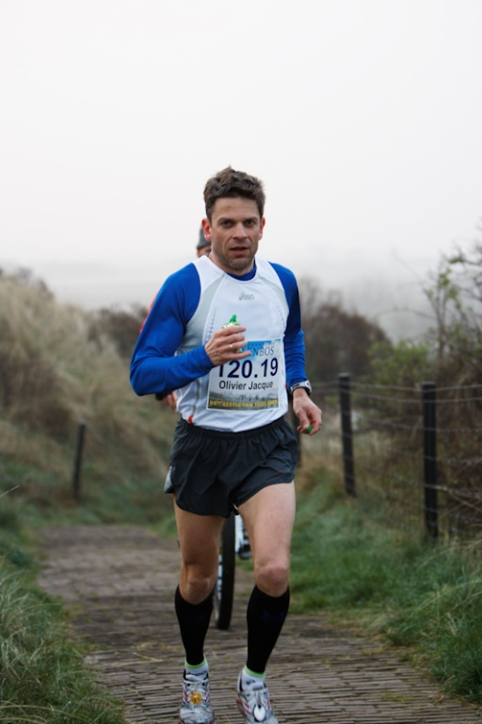
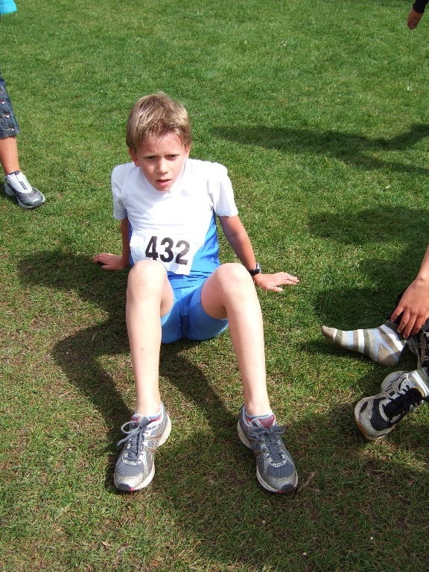
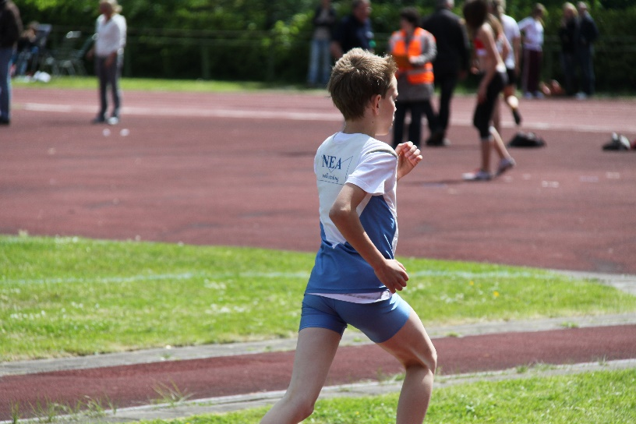
10. Van wie is dit antwoord na een sprintwedstijd: ‘Goed hoor, ik ben laatste.’ De qui vient la réponse à la question de savoir comment un sprint s’etait déroulé « Très bien, je suis arrivé dernier
Nathan
Jeroen
Olivier

Slide 12
11. Welke race heeft Olivier niet gelopen? Quelle course n'a pas couru Olivier?
Roparun
Marathon van New York
Marathon van Brussel

Slide 13
12. Wanneer vluchten wij het huis uit? Quand fuyons nous la maison?
Als Olivier gaat klussen/Quand Olivier fait du bricolage
Als Olivier last van zijn maag heeft/ Quand Olivier a des problèmes d'estomac
Als Olivier zijn favoriete muziek draait/Quand Olivier met sa musique préférée

Slide 14
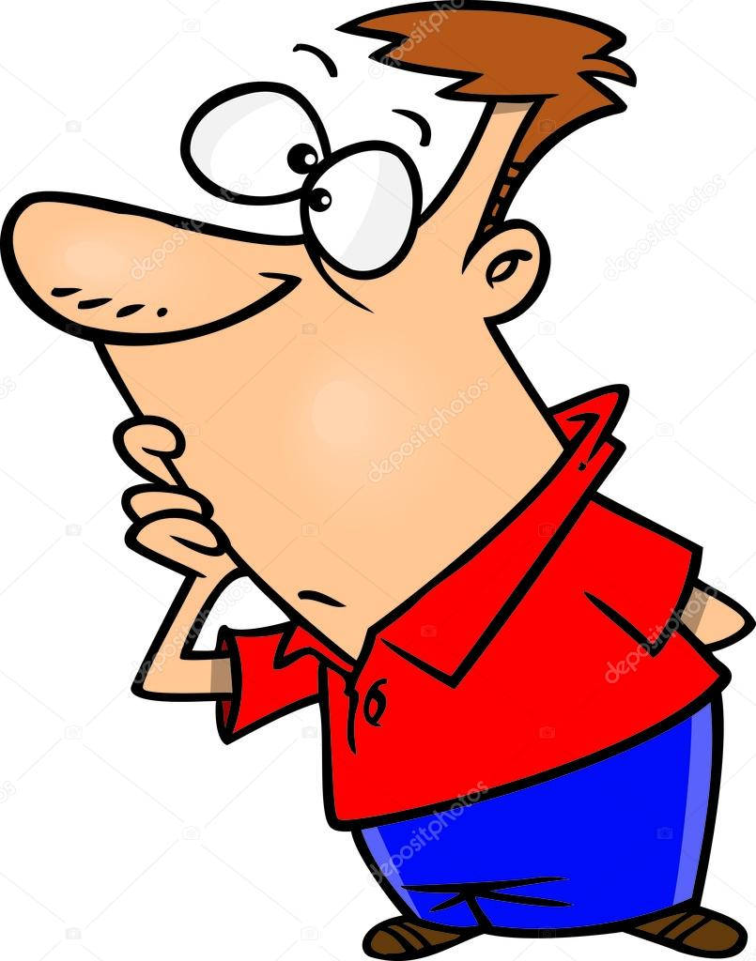
13. Wie is er heel goed gelovig? Qui est vraiment crédule?
Nathan
Jeroen
Olivier

Slide 15
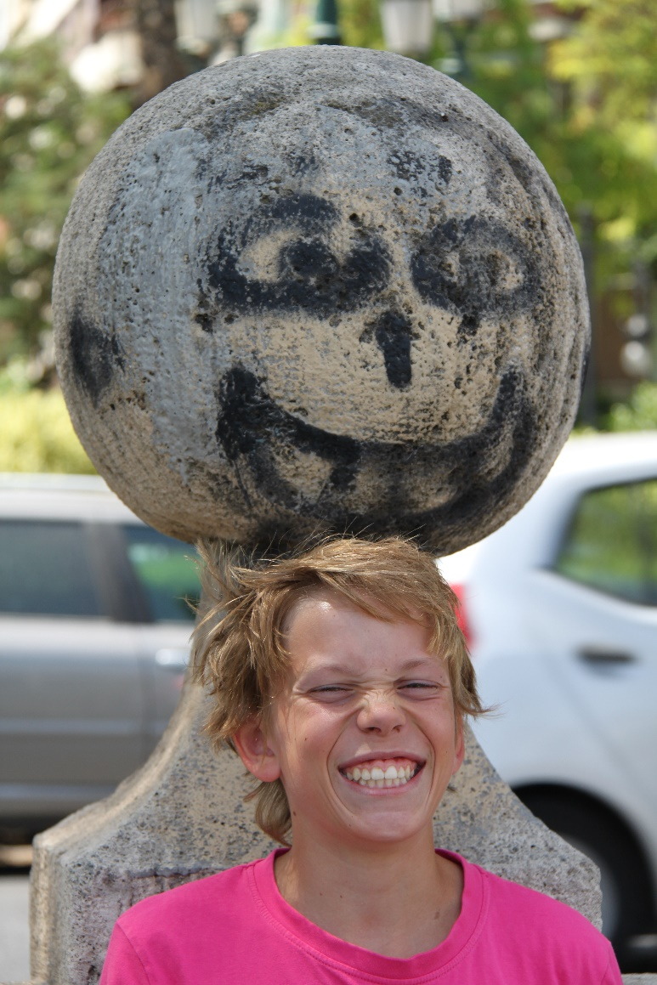
14. Hoe wordt Nathan ook wel genoemd? Comment appelle-t-on aussi Nathan?
Naat
Natie
Wormpje

Slide 16
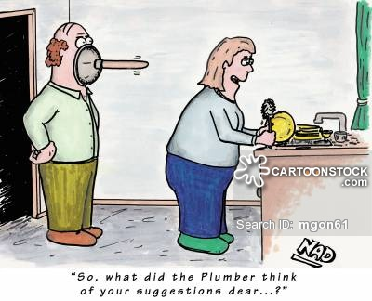
15. Wie weet het altijd beter? Qui sait toujours mieux que les autres?
Olivier
Nathan
Jeroen

Slide 17
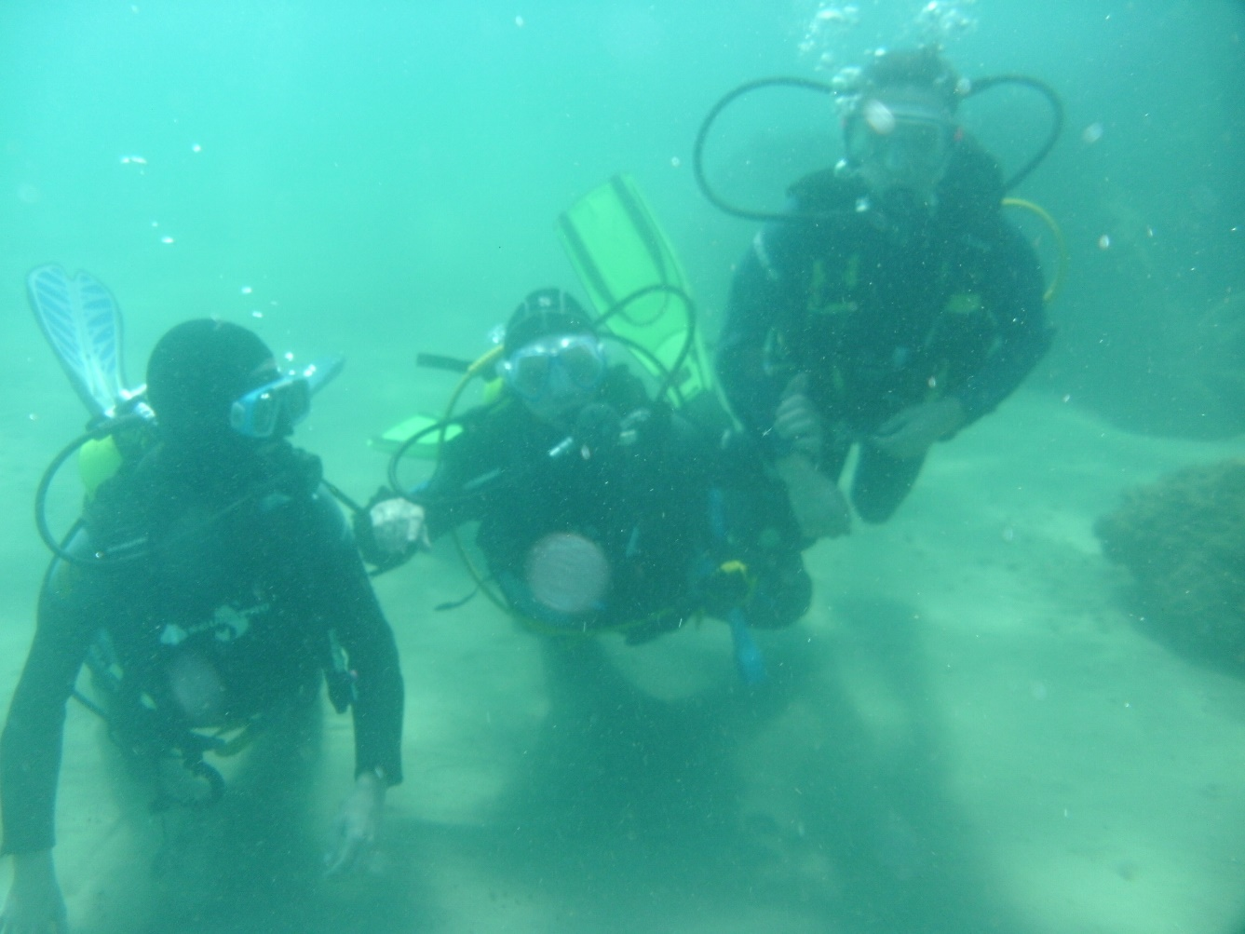
16. Wie doet er graag elke dag iets anders op vakantie? Qui veut du changement chaque jours en vacances?
Jeroen
Olivier
Nathan

Slide 18
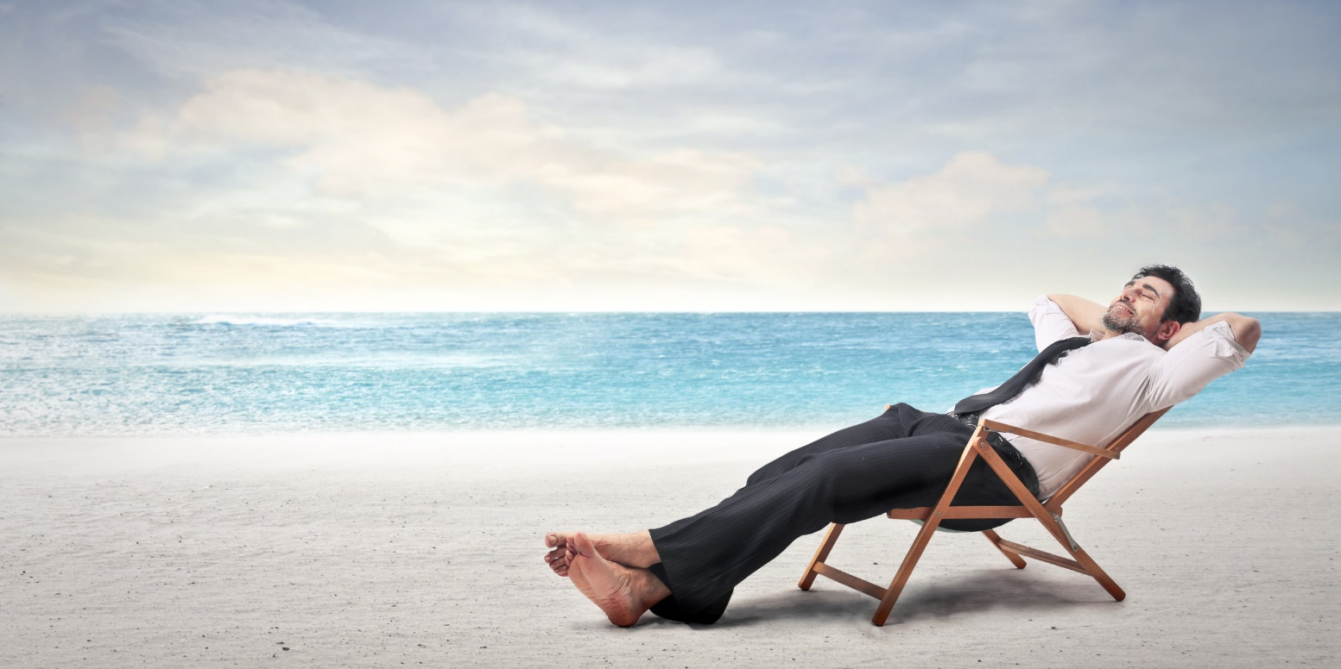
17. Wie denkt altijd dat hij alle tijd heeft? Qui pense toujours qu'il a tout son temps?
Jeroen
Olivier
Nathan

Slide 19
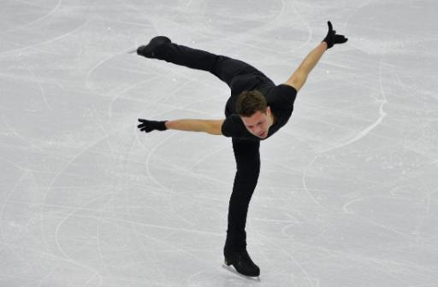
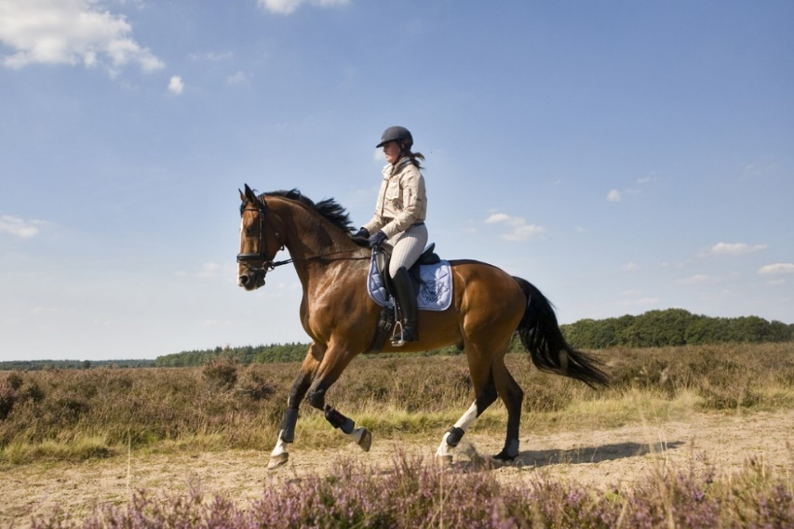
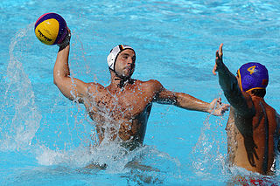
18. Welke sport heeft Olivier nooit beoefend? Quel sport n'a jamais essayé Olivier?
Kunstschaatsen/patinage artistique
Paardrijden/l´équitation
Waterpolo

Slide 20
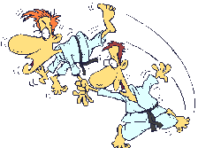
19. Wie heeft er op judo gezeten? Qui a fait du judo?
Jeroen
Nathan
Olivier

Slide 21
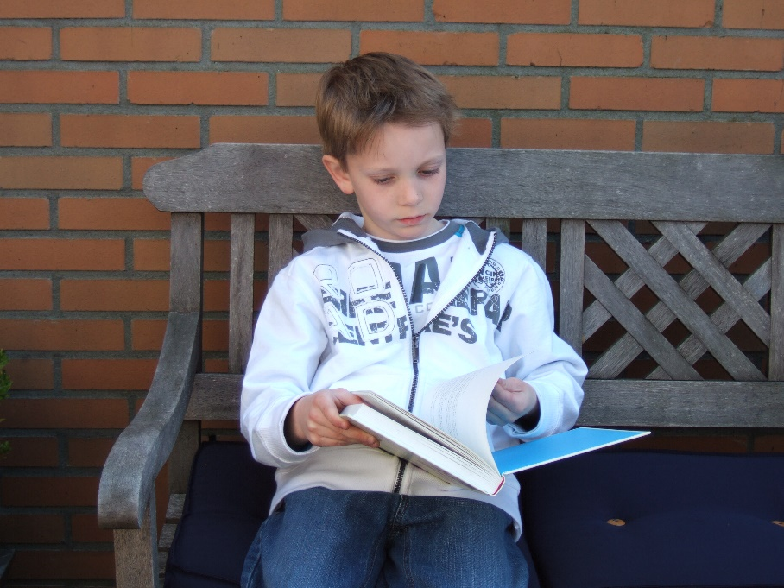
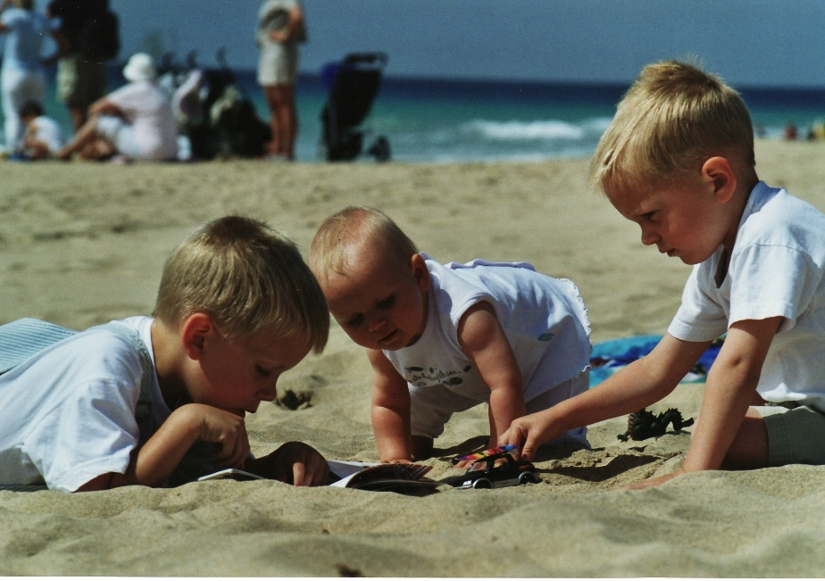
20. Wie houdt er van lezen? Qui aime lire?
Jeroen
Olivier
Nathan

Slide 22
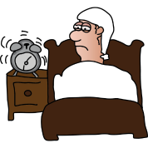
21. Wie is er altijd als laatste uit bed Qui est toujours le dernier à sortir du lit?
Olivier
Jeroen
Nathan

Slide 23
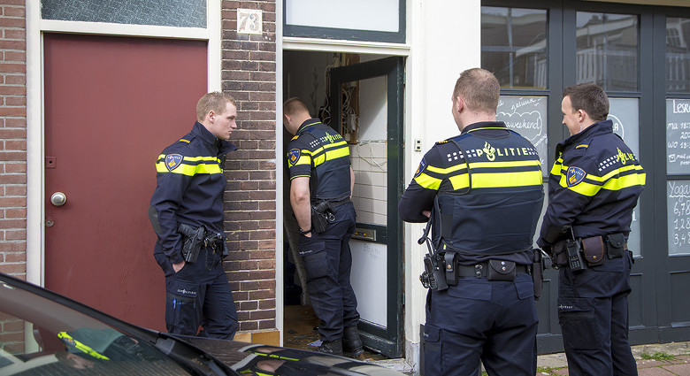
22. Voor wie is de politie thuis aan de deur geweest? Pour qui la police est-elle venue à la porte?
Olivier
Jeroen
Nathan

Slide 24
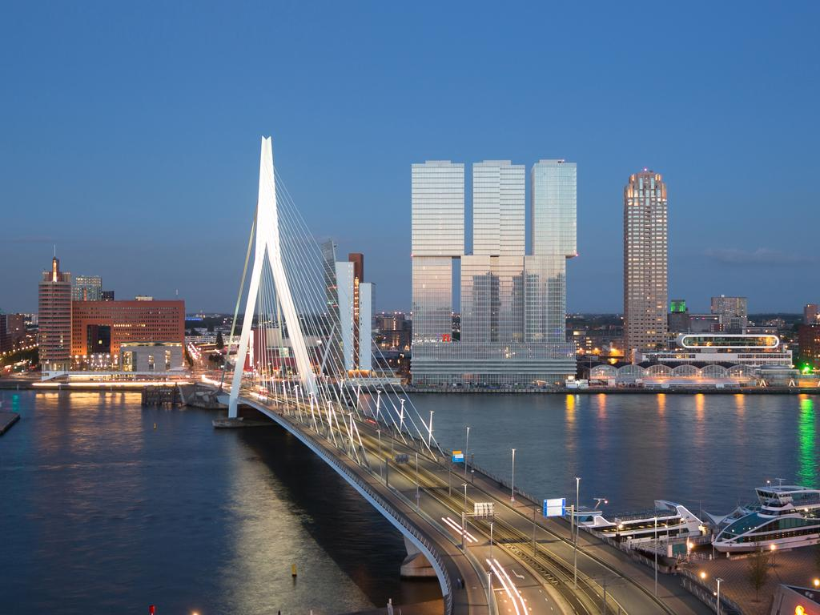
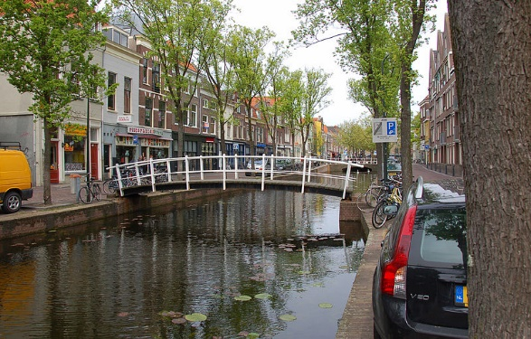
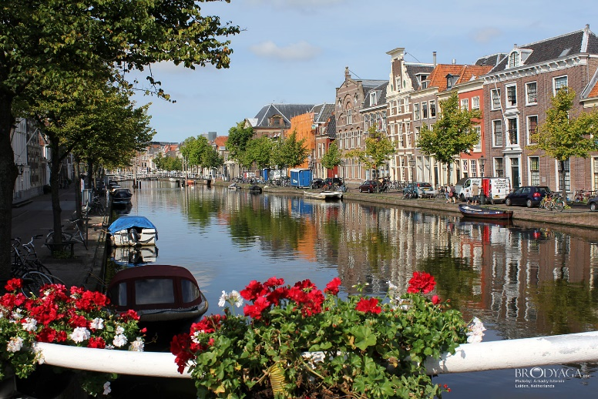
23. Waar woont Jeroen nu? Où vit Jeroen maintenant?
Rotterdam
Delft
Leiden

Slide 25
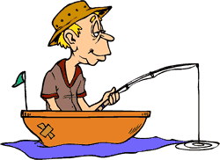
24. Wie heeft er geduld genoeg om te vissen? Qui a assez de patience pour pêcher?
Nathan
Olivier
Jeroen

Slide 26
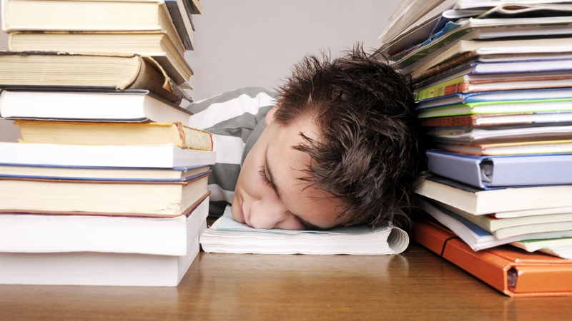
25. Welke studie doet Jeroen? Quelles études fait Jeroen?
Medische wetenschappen – Sciences medical
Nano biologie
Neuro biologie

Slide 27
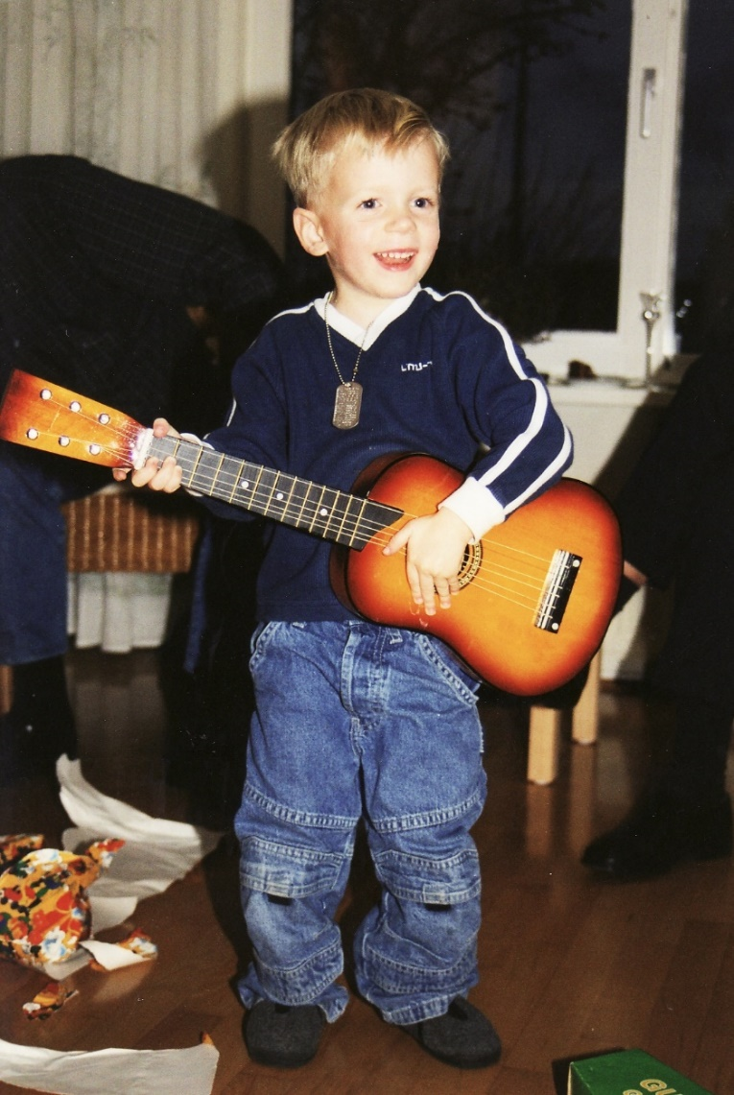
26. Alle drie de mannen zijn in Zuid-Afrika geweest. Wat deed Jeroen daar? Les trois hommes sont allés en Afrique du Sud. Qu’a fait Jeroen là-bas?
Marathon lopen/ courir un marathon
Feesten / faire la fête
C. Vrijwilligerswerk/du bénévolat

Slide 28
Antwoorden
Réponses

Slide 29
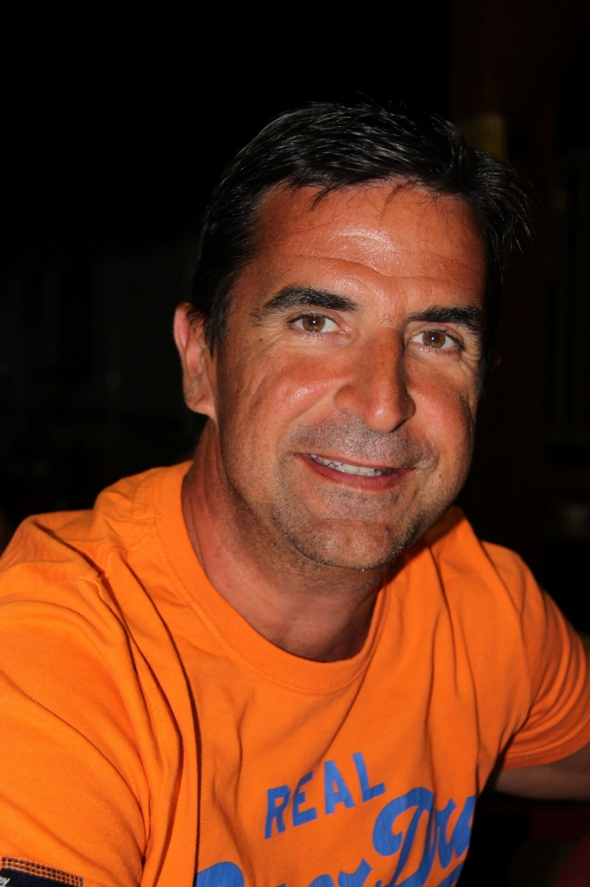
1. Aan wie hebben wij dit feest te danken? A qui doit-on cette fête?
B. Bruno

Slide 30
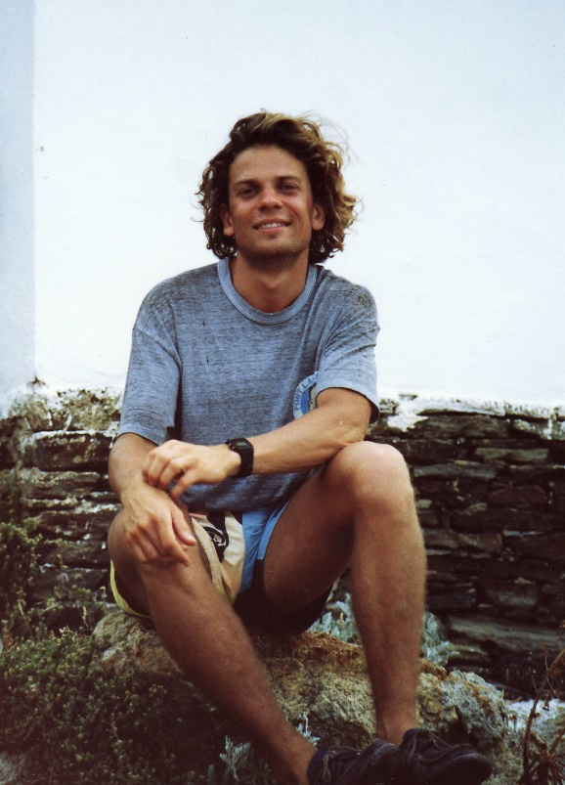
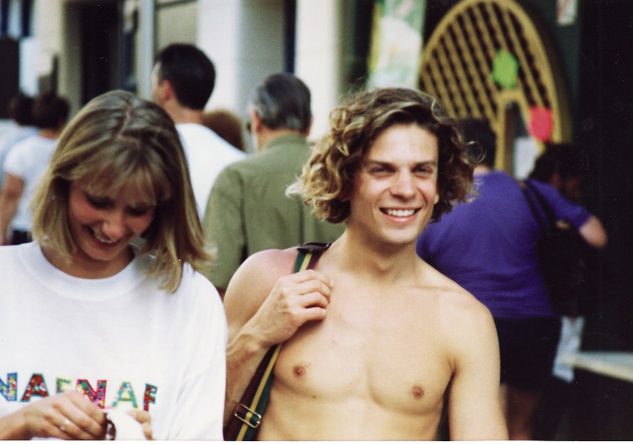
2. Door wat viel Olivier meteen in de smaak bij zijn schoonmoeder? Que fut apprécié par la belle-mère d'Olivier à son sujet?
A. Zijn blonde krullen / Ses boucles blondes

Slide 31
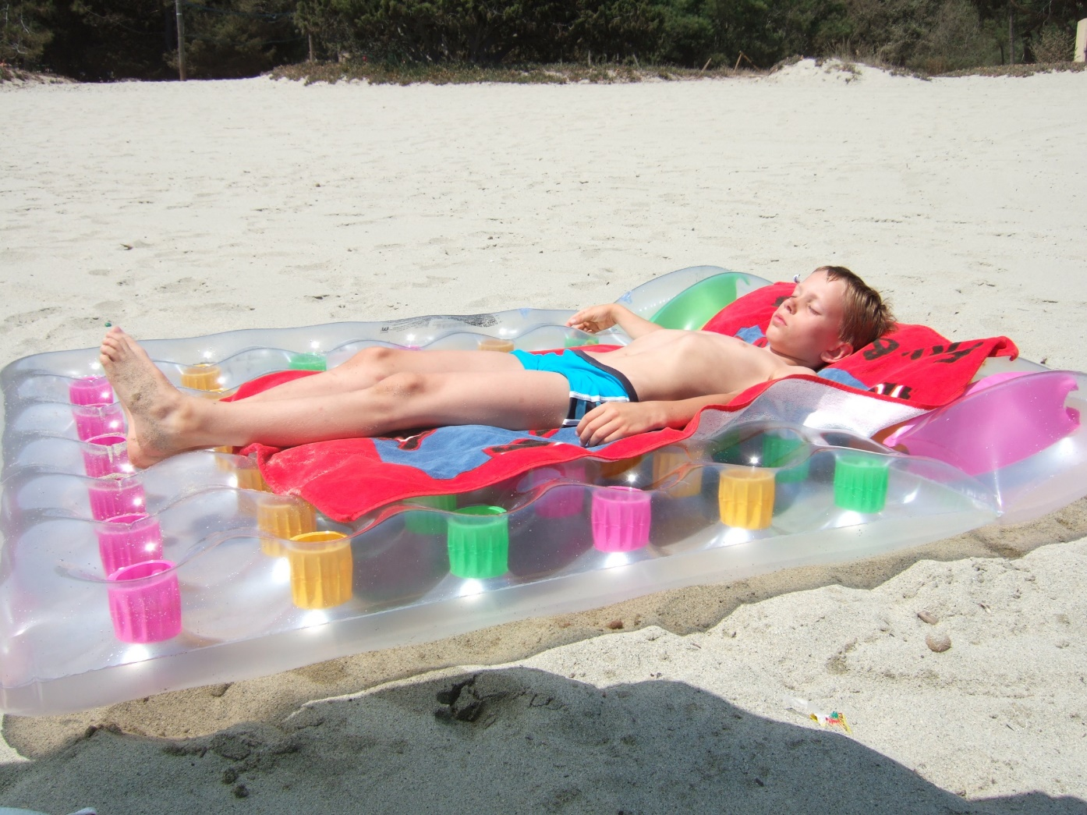
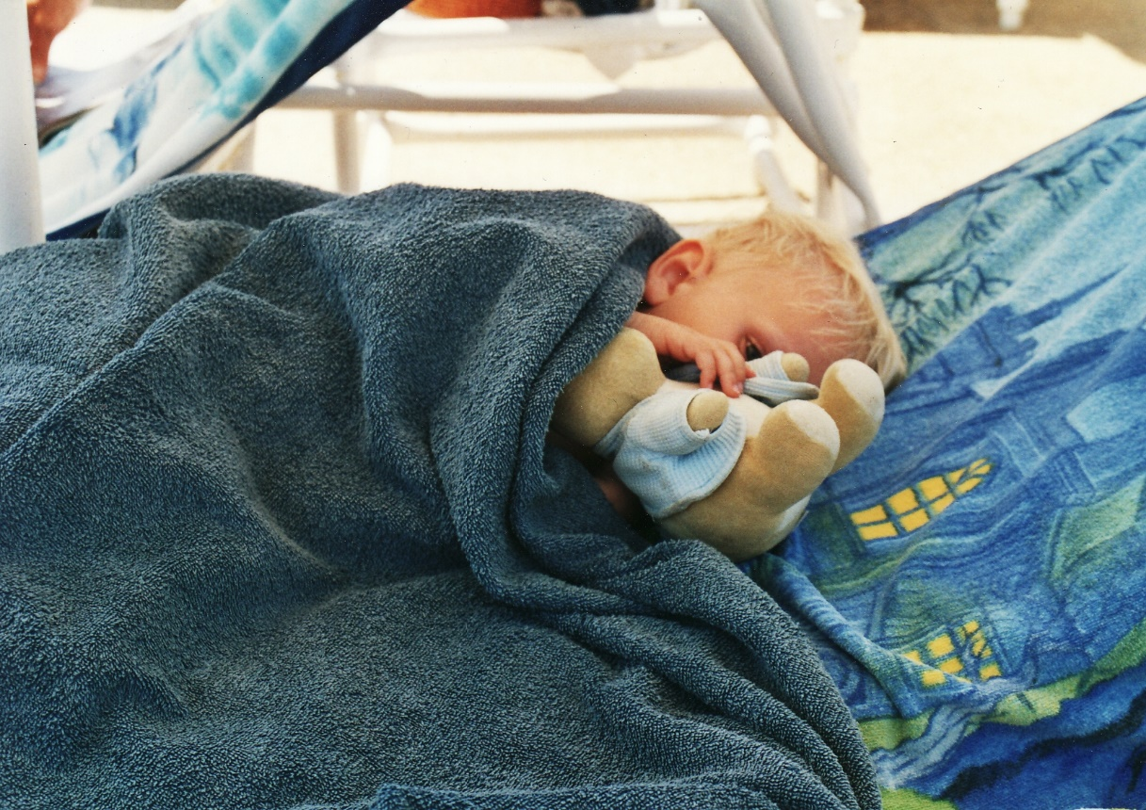
3. Wie brengt de vakantie het liefst slapend door? Qui préfére ne faire que dormir pendant ses vacances?
C. Nathan

Slide 32
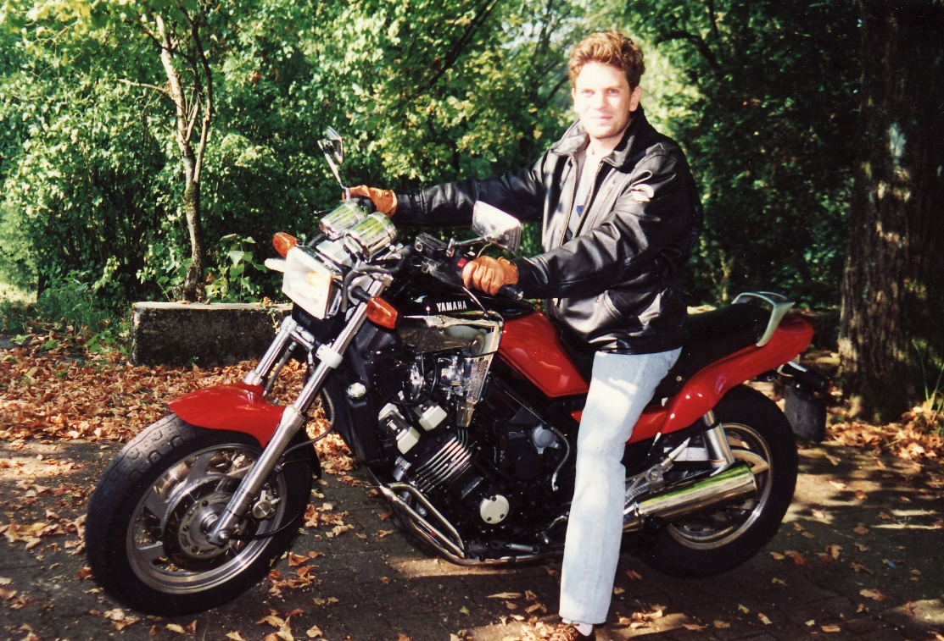
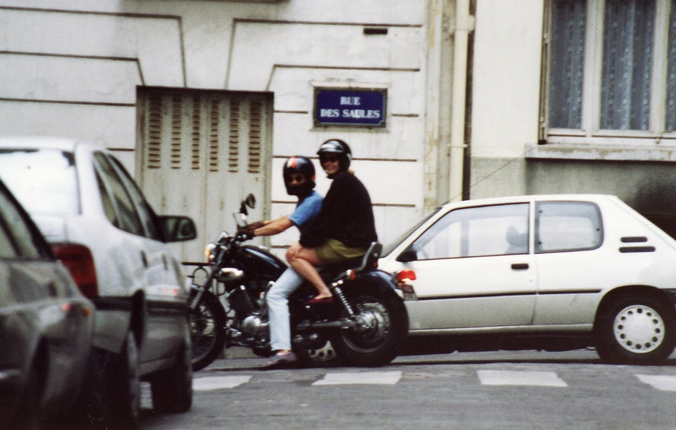
4. Hoe verplaatste Olivier zich in Parijs? Comment se déplacait Olivier à Paris?
C. Op de motor / En moto

Slide 33
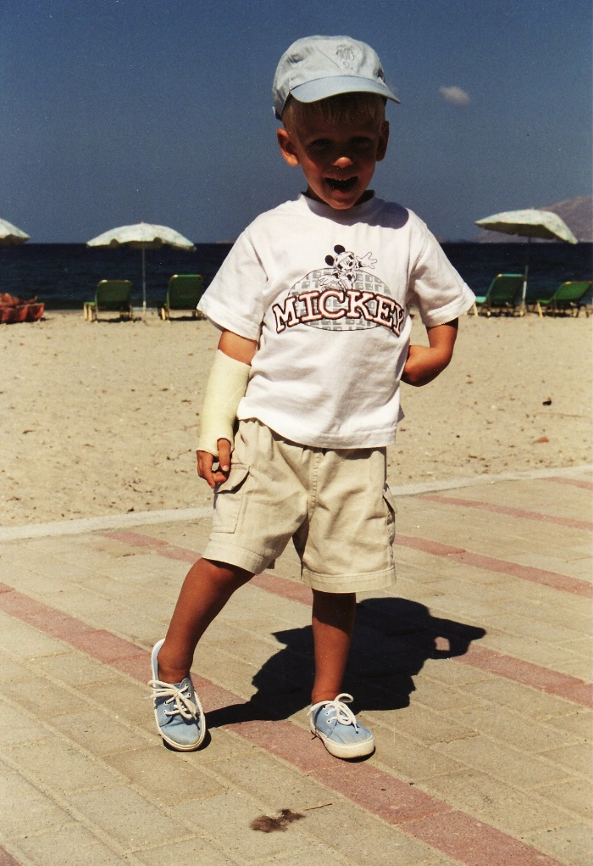
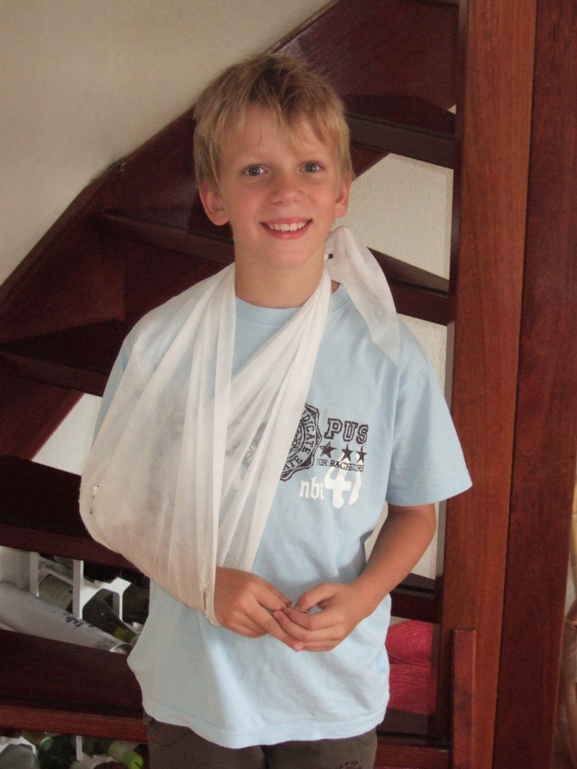
5. Wie heeft er twee keer zijn arm gebroken? Qui s’est deux fois cassé le bras?
B. Jeroen

Slide 34
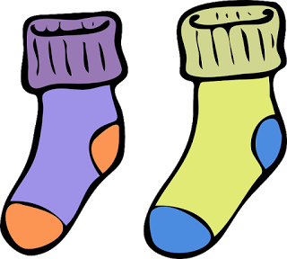
6. Wat vraagt Nathan voor zijn verjaardag? Que demande Nathan pour son anniversaire?
B. Sokken voor op het strand /
des chaussettes de plage

Slide 35
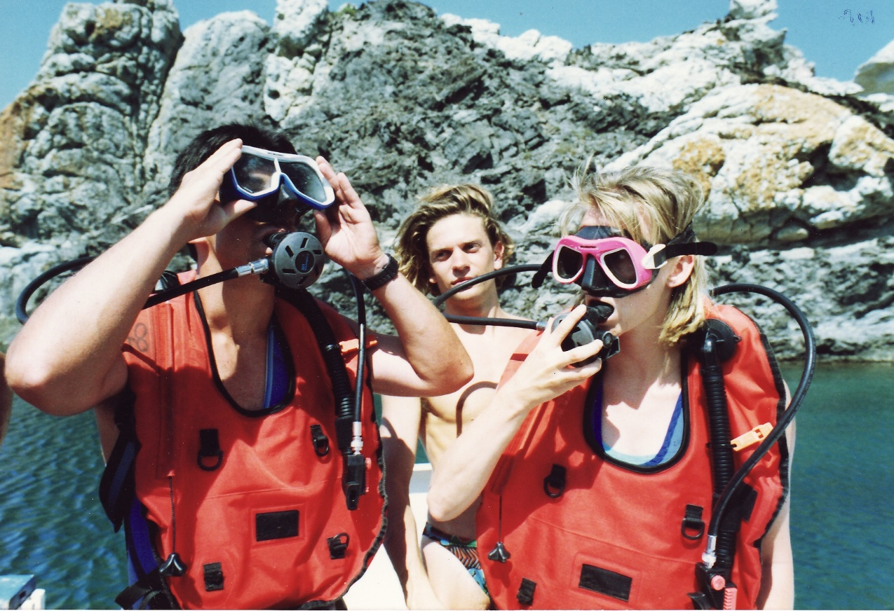
7. Wat deed Olivier in Parijs in zijn vrije tijd? Que faisait Olivier à Paris dans son temps libre?
Hij was duikleraar –
Il était instructeur de plongée

Slide 36
8. Wat ging er mis op de bruiloft? Qu'est-ce qui a mal tourné au mariage?
B. De fotograaf kwam niet opdagen
Le photographe n’est pas venu

Slide 37
9. Wat is de langste afstand die Olivier heeft gelopen? Quelle est la distance la plus longue qu'Olivier a couru?
A. 160 km

Slide 38
10. Van wie is dit antwoord op de vraag hoe een wedstrijdje sprint is gegaan: ‘Goed hoor, ik ben laatste’ De qui vient la réponse à la question de savoir comment un sprint s’etait passé « Très bien, je suis arrivé dernier »
A. Nathan

Slide 39
11. Welke race heeft Olivier niet gelopen? Quelle course n'a pas couru Olivier?
C. Marathon Brussel

Slide 40
12. Wanneer vluchten wij het huis uit? Quand fuyons nous la maison?
A. Als Olivier gaat klussen / Quand Olivier fait du bricolage

Slide 41
13. Wie is er heel goed gelovig? Qui est vraiment crédule?
B. Jeroen

Slide 42
14. Hoe wordt Nathan ook wel genoemd? Comment est aussi appelé Nathan?
B. Natie

Slide 43
15. Wie weet het altijd beter? Qui sait toujours mieux que les autres?
A. Olivier en Nathan

Slide 44
16. Wie doet er graag elke dag iets anders op vakantie? Qui fait bien quelque chose de différent chaque jours en vacances?
A. Jeroen

Slide 45
17. Wie denkt altijd dat hij alle tijd heeft? Qui pense toujours qu'il a tout son temps?
C. Nathan

Slide 46
18. Welke sport heeft Olivier nooit beoefend? Quel sport n'a jamais essayé Olivier?
C. Waterpolo

Slide 47
19. Wie heeft er op judo gezeten? Qui a fait du judo?
A. Jeroen

Slide 48
20. Wie houdt er van lezen? Qui aime lire?
A. Jeroen

Slide 49
21. Wie is er altijd als laatste uit bed Qui est toujours le dernier à sortir du lit?
C. Nathan

Slide 50
22. Voor wie is de politie thuis aan de deur geweest? Pour qui est la police venue à la porte?
B. Jeroen

Slide 51
23. Waar woont Jeroen nu? Où vit Jeroen maintenant?
A. Rotterdam

Slide 52
24. Wie heeft er geduld genoeg om te vissen? Qui a assez de patience pour pêcher?
A. Nathan

Slide 53
25. Welke studie doet Jeroen? Quelles études fait Jeroen?
B. Nano biologie

Slide 54
26. Alle drie de mannen zijn in Zuid-Afrika geweest. Wat deed Jeroen daar? Les trois hommes sont allés en Afrique du Sud. Qu’a fait Jeroen là-bas?
C. Vrijwilligerswerk / du bénévolat

Slide 55
En de winnaar is………… Et le gagant est……….

